Slide 1
CONSULTORIA ESPECIALIZADA EM CIÊNCIA DE DADOS 1
Validação hold-out e Pipeline
Aula 05 · 01/09/2026

Slide 2
O curso, semana a semana (1/2)
Aula (Dia/Mês) | Assunto | Evento
1 — 04/08 | Introdução: fundamentos da avaliação de modelos
2 — 11/08 | Métricas de classificação I (confusão, precisão, recall, F1) | Lançamento do projeto
3 — 18/08 | Métricas de classificação II (ROC-AUC, PR, log-loss)
4 — 25/08 | Métricas de regressão (MAE, RMSE, R², resíduos) | Projeto: proposta
5 — 01/09 | Validação hold-out e Pipeline
6 — 08/09 | Validação cruzada I (k-fold, estratificado)
7 — 15/09 | Validação cruzada II (grupos, temporal, aninhada)
8 — 22/09 | Busca exaustiva de hiperparâmetros (grid search) | Projeto: dados
9 — 29/09 | Busca aleatória e menção a AutoML
Aula 01 - Consultoria Especializada em Ciência de Dados 1
04/08/2026 · 3

Slide 3
O curso, semana a semana (2/2)
Aula (Dia/Mês) | Assunto | Evento
10 — 06/10 | Curvas de validação | Desafio 3 (subst.)
11 — 13/10 | Curvas de aprendizado
12 — 20/10 | Seleção e comparação de modelos
13 — 27/10 | Limiar de decisão e calibração
14 — 03/11 | Target Leakage e reprodutibilidade
15 — 10/11 | Seleção de atributos
16 — 17/11 | Estudo de caso integrado
17 — 24/11 | Comunicação e reprodutibilidade dos resultados | Desafio 6 (subst.)
18 — 01/12 | Revisão integrada e apresentações | Apresentação final
Aula 01 - Consultoria Especializada em Ciência de Dados 1
04/08/2026 · 4

Slide 4
Objetivo da aula
Separar os dados em treino, validação e teste para estimar o desempenho com honestidade — e usar Pipeline para não vazar informação.
Aula 05 - Consultoria Especializada em Ciência de Dados 1
01/09/2026 · 2

Slide 5
1
PARTE 1
Treino, validação e teste
Uma fatia para aprender, uma para escolher, uma para o juízo final.
Aula 05 - Consultoria Especializada em Ciência de Dados 1
01/09/2026 · 6

Slide 6
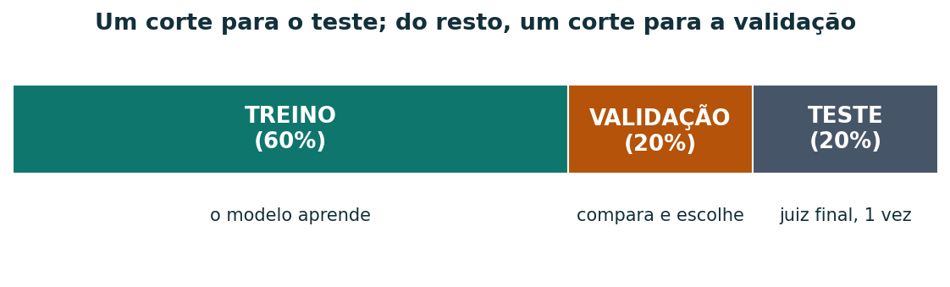
Três conjuntos, três papéis
Separe uma fatia antes de treinar e a mantenha escondida; meça o modelo só nela.
Treino = a lista de exercícios — o modelo aprende aqui (usa muitas vezes).
Validação = o simulado — você testa jeitos de estudar e escolhe o melhor (várias vezes).
Teste = a prova oficial — a nota que vale, honesta — uma única vez.
Aula 05 - Consultoria Especializada em Ciência de Dados 1
01/09/2026 · 7

Slide 7
Como obter os três: dois cortes encadeados
from sklearn.model_selection import train_test_split
# 1) separe o TESTE (vai para o cofre)
X_resto, X_test, y_resto, y_test = train_test_split(
X, y, test_size=0.2, stratify=y, random_state=0)
# 2) do resto, separe TREINO e VALIDACAO
X_tr, X_val, y_tr, y_val = train_test_split(
X_resto, y_resto, test_size=0.25, stratify=y_resto, random_state=0)
Aula 05 - Consultoria Especializada em Ciência de Dados 1
01/09/2026 · 8

Slide 8
Estratificar e fixar a semente
stratify=y — mantém a proporção das classes em cada conjunto — essencial com classe rara.
random_state — fixa o sorteio: o mesmo split toda vez, para o experimento ser reproduzível.
Confira depois — verifique que as proporções bateram nos três conjuntos antes de seguir.
Aula 05 - Consultoria Especializada em Ciência de Dados 1
01/09/2026 · 9

Slide 9
O fluxo correto
1. Treine vários modelos — no conjunto de treino.
2. Compare na validação — escolha o campeão e ajuste os hiperparâmetros aqui.
3. Confirme uma vez no teste — rode o campeão no teste — esse é o número que você reporta.
A analogia — o teste é o exame final lacrado, aberto só no dia da prova.
Aula 05 - Consultoria Especializada em Ciência de Dados 1
01/09/2026 · 12

Slide 10
2
PARTE 2
Vazamento no pré-processamento
Padronizar ou imputar com a base inteira contamina o teste.
Aula 05 - Consultoria Especializada em Ciência de Dados 1
01/09/2026 · 13

Slide 11
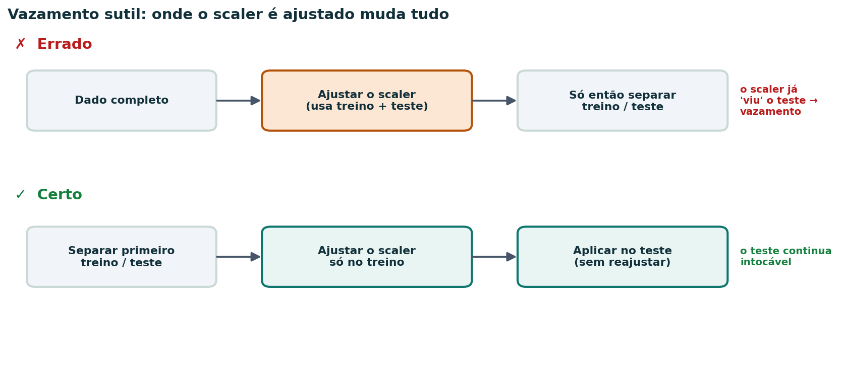
O vazamento sutil do pré-processamento
Ajustar o scaler (ou imputador, ou seletor de atributos) na base inteira faz o treino 'enxergar' o teste.
Aula 05 - Consultoria Especializada em Ciência de Dados 1
01/09/2026 · 14

Slide 12
A regra de ouro e onde o vazamento se esconde
Aprenda as transformações só no treino; aplique-as ao teste sem reajustar.
Padronização / normalização — a média e o desvio devem vir só do treino.
Imputação de faltantes — a estatística de preenchimento também.
Seleção de atributos — escolher colunas olhando o dado todo já é vazamento.
Aula 05 - Consultoria Especializada em Ciência de Dados 1
01/09/2026 · 15

Slide 13
fit × transform e o vazamento
O erro clássico: dar fit no dataset inteiro (treino + teste) antes de separar.
# ERRADO — o scaler 'vê' o teste ao calcular média/desvio:
sc = StandardScaler().fit(X) # usou treino + teste!
# CERTO — fit só no treino:
sc = StandardScaler().fit(X_train)
X_test_ok = sc.transform(X_test) # teste só recebe transform
fit = aprender; transform = aplicar. O teste nunca entra no fit — senão a avaliação fica otimista (vazamento).
Aula 05 - Consultoria Especializada em Ciência de Dados 1
17/08/2026 · 26

Slide 14
3
PARTE 3
A solução: o Pipeline
Encadeia pré-processamento e modelo e aprende tudo só no treino.
Aula 05 - Consultoria Especializada em Ciência de Dados 1
01/09/2026 · 16

Slide 15
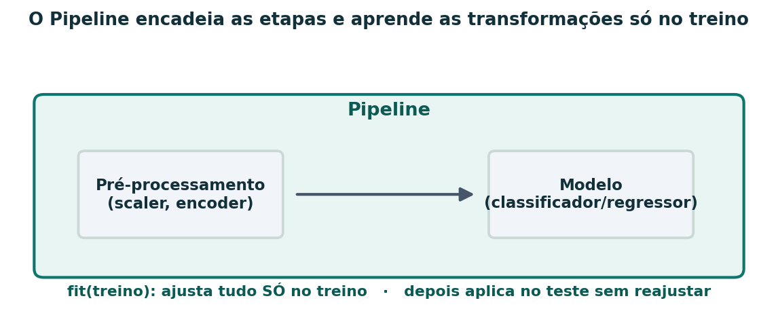
O Pipeline
Ao chamar fit no Pipeline, ele ajusta o scaler/encoder apenas no treino; predict aplica as mesmas transformações ao teste.
Aula 05 - Consultoria Especializada em Ciência de Dados 1
01/09/2026 · 17

Slide 16
ColumnTransformer: cada tipo de coluna
from sklearn.compose import ColumnTransformer
from sklearn.preprocessing import StandardScaler, OneHotEncoder
prep = ColumnTransformer([
("num", StandardScaler(), colunas_numericas),
("cat", OneHotEncoder(), colunas_categoricas),
])
Padroniza as numéricas e codifica as categóricas — cada grupo com seu tratamento, em um só objeto.
Aula 05 - Consultoria Especializada em Ciência de Dados 1
01/09/2026 · 18

Slide 17
Pipeline: pré-processamento + modelo
from sklearn.pipeline import Pipeline
from sklearn.linear_model import LogisticRegression
modelo = Pipeline([
("prep", prep), # o ColumnTransformer acima
("clf", LogisticRegression()),
])
modelo.fit(X_tr, y_tr) # ajusta scaler/encoder SO no treino
modelo.predict(X_test) # aplica as mesmas transformacoes
Um único objeto faz o pré-processamento e a previsão — juntos e na ordem certa.
Aula 05 - Consultoria Especializada em Ciência de Dados 1
01/09/2026 · 19

Slide 18
Por que o Pipeline evita o vazamento
fit só no treino — o Pipeline ajusta as transformações apenas com os dados de treino.
Aplica sem reajustar — no teste (e em produção) ele usa as estatísticas já aprendidas.
Seguro na validação cruzada — refaz o pré-processamento a cada fold, automaticamente (Aula 6).
Aula 05 - Consultoria Especializada em Ciência de Dados 1
01/09/2026 · 20

Slide 19
Erros comuns e boas práticas
Erros comuns
Boas práticas
Padronizar/imputar antes de separar treino e teste.
Escolher hiperparâmetros olhando o teste.
Medir várias vezes no teste.
Fazer o pré-processamento fora do Pipeline.
Separe o teste antes de qualquer coisa.
Coloque todo o pré-processamento no Pipeline.
Decida na validação; teste só no fim.
Estratifique e fixe a semente.
Aula 05 - Consultoria Especializada em Ciência de Dados 1
01/09/2026 · 21

Slide 20
4
PARTE 4
Além da sala: hold-out e pipelines no mundo real
Aula 05 - Consultoria Especializada em Ciência de Dados 1
01/09/2026 · 22

Slide 21
Produção: skew e drift
Terminado o teste, com tudo validado, o modelo entra em produção (uso geral). Aí surgem dois problemas, em momentos diferentes:
Skew — no deploy (AGORA)
Drift — com o tempo (DEPOIS)
• O que é — treino e produção tratam os dados de formas diferentes (ex.: esqueceram de padronizar).
• Impacto — ótimo no teste, ruim em produção — falha silenciosa.
• Defesa — o MESMO Pipeline no treino e em produção.
• O que é — os dados mudam com o tempo e saem da distribuição do treino.
• Impacto — o modelo era bom e vai piorando.
• Defesa — monitorar os dados novos e re-treinar.
Skew = problema de espaço (treino ≠ produção); drift = problema de tempo (o mundo muda).
Aula 05 - Consultoria Especializada em Ciência de Dados 1
01/09/2026 · 25

Slide 22
Hold-out no tempo: teste é o futuro
Com data, o corte é por tempo: treina no passado, testa no futuro — nunca sorteie.
• Validar o modelo — segure os últimos períodos conhecidos como teste (ex.: treina 2000–2023, prevê 2024–2025) e compare com o real.
• Na hora de valer — re-treine com TODOS os dados até o corte; a separação serviu só para medir.
Os períodos passados ficam no treino (ensinam a sazonalidade); só o trecho de teste, depois do corte, sai.
Aula 05 - Consultoria Especializada em Ciência de Dados 1
01/09/2026 · 23

Slide 23
Global holdout: validar o PRODUTO, não o modelo
Mudança de assunto: aqui não validamos um modelo — medimos se o produto melhorou de verdade (algo que vocês farão na carreira).
• A ideia — 1–5% dos usuários ficam na versão antiga por meses; o resto recebe as novidades.
• Mede — comparando os dois grupos num indicador de negócio (receita por usuário, retenção…).
• A/B × global holdout — o A/B testa UMA mudança; o global holdout mede o efeito de TUDO, no longo prazo.
• Exemplo — em 3 meses, receita/usuário: R$ 42 (antigo) × R$ 45 (novidades) = +7%. Se supera o ruído e nada piora, valeu.
Mesmo nome 'hold-out', outro uso: aqui é para avaliar o NEGÓCIO, não treinar um modelo.
Aula 05 - Consultoria Especializada em Ciência de Dados 1
01/09/2026 · 24

Slide 24
Um corte só é jogar a moeda
Avaliar com uma única divisão treino/teste depende da sorte do sorteio — a nota balança conforme o corte.
• O risco — um corte 'fácil' infla a nota; um 'difícil' a derruba — nenhum é o desempenho verdadeiro.
• A ideia melhor — dividir os dados em várias partes, treinar e testar em cada uma e tirar a MÉDIA.
• Resultado — uma estimativa estável, que não depende de um sorteio único.
É a validação cruzada — tema da próxima aula (Aula 06).
Aula 05 - Consultoria Especializada em Ciência de Dados 1
01/09/2026 · 26

Slide 25


